Slide 1
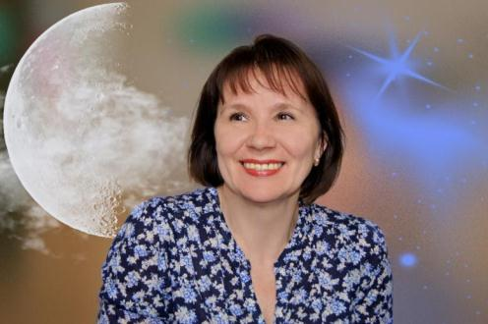
Учитель, будь солнцем, излучающим человеческое тепло, будь почвой, богатой ферментами человеческих чувств, и сей знания не только в памяти и сознании твоих учеников, но и в их душах и сердцах.
Ш. А. Амонашвили
Литвинова Светлана Евгеньевна,
учитель русского языка и литературы
первой квалификационной категории
МКОУ «СОШ №2 г. Нижнеудинск»

Slide 2
Использование инновационных технологий в преподавании русского языка и литературы в условиях реализации ФГОС
Учитель
Руководитель методического объединения
Внедрение новых образовательных стандартов в преподавании русского языка и литературы как условие обеспечения современного качества образования
Формирование профессиональной компетентности в работе с обучающимися, родителями
Классный руководитель
Формирование метапредметных знаний учащихся средствами ИКТ
Руководитель творческой группы

Slide 3
Методический семинар
Цель: обобщение педагогического опыта использования инновационных технологий на уроках русского языка и литературы для формирования познавательной деятельности обучающихся.
Задачи:
Раскрыть сущность новых педагогических технологий .
Показать результативность использования технологий для мотивации и формирования познавательной деятельности обучающихся.

Slide 4
Тема по самообразованию:
Использование инновационных технологий в преподавании русского языка и литературы в условиях реализации ФГОС
Цель работы:
Повышение мотивации обучения, развитие познавательной активности учащихся, стимулирование самостоятельности учащихся.

Slide 5
Важная задача современного учителя:
формирование
способности к успешной социализации в обществе
формирование
гражданской ответственности
развитие у учащихся мотивации к знаниям
формирование умения решать творческие задачи
формирование
духовности, нравственности,
культуры поведения
развитие способности к самореализации

Slide 6
Технология – это совокупность приемов,
применяемых в каком-либо деле, мастерстве,
искусстве. (Толковый словарь).
Педагогическая технология — это продуманная во
всех деталях модель совместной педагогической
деятельности по проектированию, организации и
проведению учебного процесса с безусловным
обеспечением комфортных условий для учащихся и
учителя. (В.М. Монахов)

Slide 7
Среди разнообразных направлений новых педагогических технологий наиболее приемлемыми для меня являются:
Инновационные технологии и методики | Ожидаемые результаты
Технология проблемного обучения | Развитие творческой личности учащихся, готовой к решению нестандартных проблем в любой ситуации
Игровые технологии | Развитие мышления, понимания, коммуникации, рефлексии, действия
Технология развития творческого мышления | Формирование познавательных потребностей, мотивов к обучению, развитие творческой личности
Технология метапредметного обучения | Активные учебные действия, демонстрация навыков работы с информацией в процессе чтения и письма

Slide 8
Технологии проблемного обучения
1. Актуализация учениками своих знаний
2. Создание проблемной ситуации учителем и формулирование проблемы учениками
3. Поиск решения проблемы учениками
4. Выражение решения
5. Применение знаний учениками
.

Slide 9
Игровые технологии
Игры помогают не только проявлять способности, но и совершенствовать их.
К. Д. Ушинский
Игровые формы могут быть использованы как элемент урока
актуализация знаний (начало урока, повторение)
«разминки», необходимые на уроке
контроль знаний
В игровой форме может пройти и целый урок
Урок-конференция
Урок-путешествие
Урок-аукцион
изучение новой темы
Урок-микроисследование
рефлексия
Урок-диспут

Slide 10
Технология развития творческого мышления
Способности школьников различны, но их можно развивать в процессе творческой деятельности, а вместе с тем развивать личность школьника.
Приемы развития творческого воображения:
развитие воображения через рисунок
мозговой штурм
метод контрольных вопросов
прием «синквейн»
морфологический ящик (мастерская)
мнемотехника

Slide 11
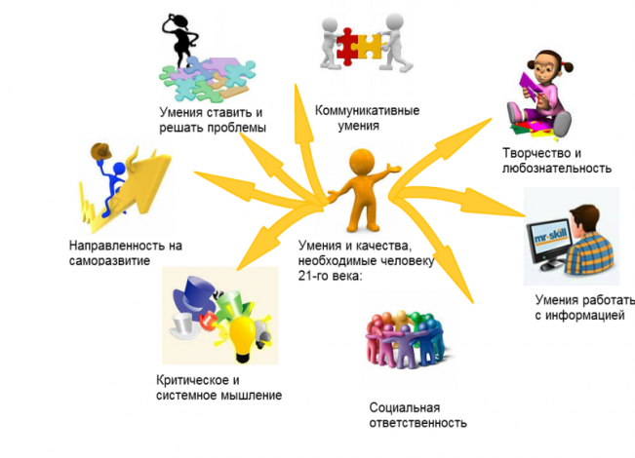
Метапредметная деятельность
Метапредметные связи помогают мне говорить о смысле жизни, о ценности жизни

Slide 12
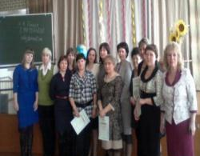
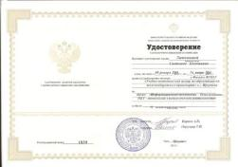
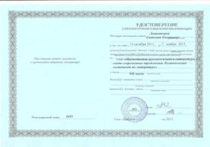
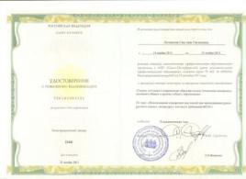
Курсовая подготовка
2013 г., ОГАОУ ДПО ИПКРО по теме «Преподавание русского языка и литературы в свете современных требований. Региональный компонент по литературе»
2014 г., филиал ФГБОУ «Учебно-методический центр по образованию на железнодорожном транспорте» в г. Иркутске, по теме «Информационные технологии – Использование ИКТ-технологий в педагогической деятельности»
2015 г., АНО «Санкт-Петербургский центр дополнительного профессионального образования» по теме «Использование межпредметных связей при преподавании курсов русского языка и литературы в контексте требований ФГОС»

Slide 13
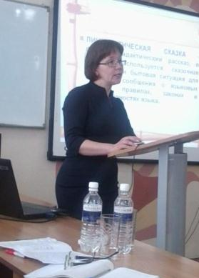
Обобщение опыта
2012 г.- открытый урок в рамках работы муниципального методического объединения учителей русского языка и литературы, 6 класс «В гостях у Словарей».
2013 г.- открытый урок в рамках работы муниципального методического объединения учителей русского языка и литературы, 7 класс «Деепричастие».
2013 г.- выступление на муниципальном методическом объединении учителей русского языка и литературы по теме «Апробация новых учебников в рамках реализации ФГОС. УМК по русскому языку под ред. С.И. Львовой».

Slide 14
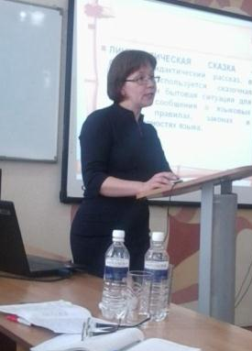
Выступления. Публикации.
Обобщение опыта
2013 г. - выступление «Использование лингвистических сказок на уроках русского языка» на региональной научно-практической конференции учителей русского языка и литературы «Русский язык и литература в системе школьного образования» (г. Тулун).
2013 г. - выступление «Лингвистическая сказка как средство активизации познавательной деятельности на уроках русского языка» на региональной научно-практической конференции «Проблемы и перспективы филологического и эстетического образования» (г. Иркутск).
2013 г. - публикация «Лингвистическая сказка как средство активизации познавательной деятельности на уроках русского языка» в сборнике «Опыт, проблемы и перспективы филологического и эстетического образования», Иркутск: Издательство ИИПКРО, 2013 г.

Slide 15
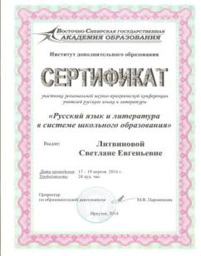
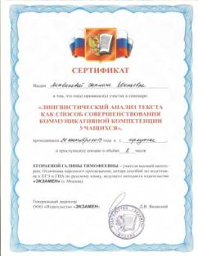
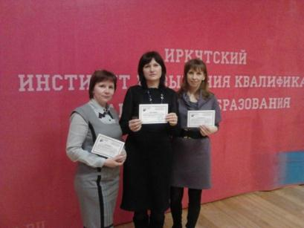
Участие
в научно-практических конференциях регионального, всероссийского уровней

Slide 16
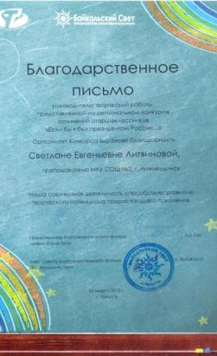
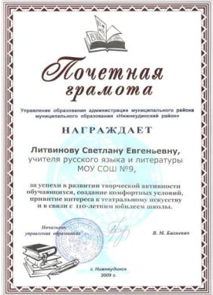

Slide 17
Результативность представленного опыта
Качество знаний по русскому языку и литературе:

Slide 18
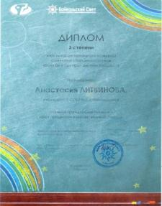
Результативность представленного опыта
Достижения и победы моих ребят

Slide 19
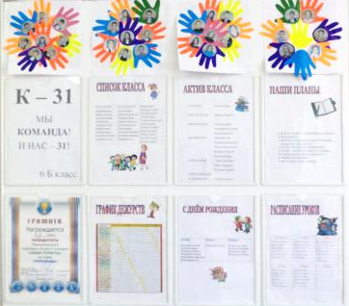
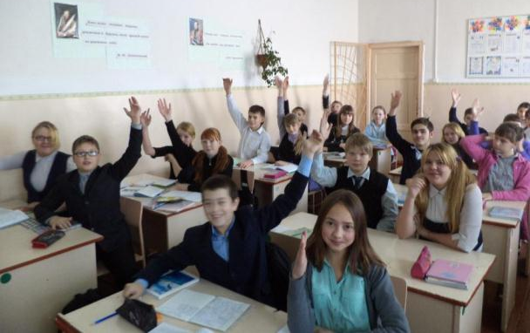

Slide 20
Любая деятельность может быть либо технологией, либо искусством. Искусство основано на интуиции, технология - на науке. С искусства всё начинается, технологией заканчивается, чтобы затем всё началось сначала.
В.П.Беспалько

